Slide 1


期末專案介紹
主題 : HKMY 旅遊資訊
第 24 組
01157165 朱建強
01157163 張子宏

Slide 2

創作動機
1
提供實用的旅遊資訊
2
幫助旅行者做出明智的選擇
3
探索香港和馬來西亞的文化
4
讓每個旅行者都能有難忘的回憶

Slide 3
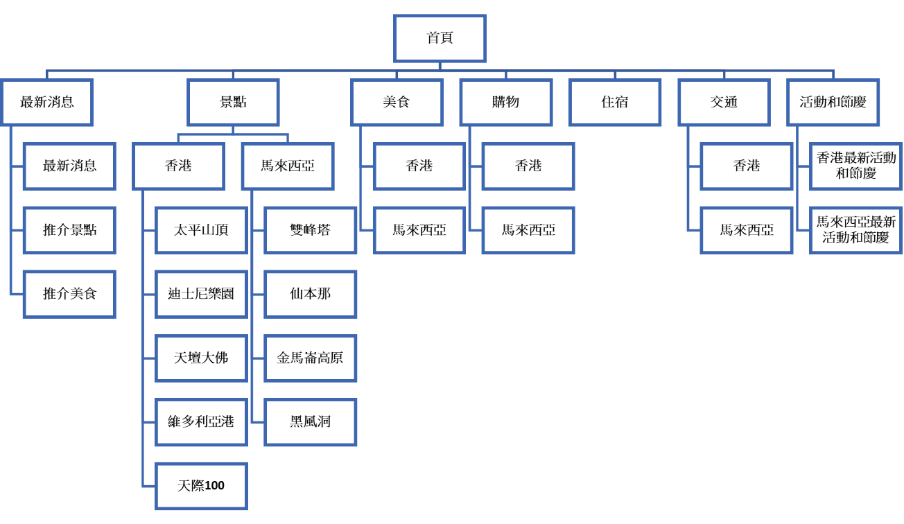
網站架構

Slide 4

網頁技術
HTML5
CSS3
用於構建網頁結構和內容的最新標準。
實現網頁風格和佈局的強大語言。
JavaScript
Bootstrap5
添加互動性和動態效果的程式語言。
一個強大的前端框架，使網頁開發更加簡單和高效。
DOM、Event、AJAX (fetch)
jQuery
一個流行的JavaScript函式庫，用於簡化HTML文檔操作和事件處理。
讓你的網頁更加生動有趣，以及實現即時數據更新。

Slide 5

特色與優點
1
簡潔的設計
保持簡潔的介面設計，避免過度裝飾和冗長的內容。專注於主要信息，減少分散注意力的元素。
2
直覺式導航
直觀的導航結構和流暢的頁面過渡，讓用戶輕鬆瀏覽內容。
3
一致的風格
使用一致的風格和設計元素，使用戶在整個網站中感到一致性。這包括顏色、字體、按鈕樣式等。

Slide 6

重點問題與解決方法
1
視覺設計挑戰
2
速度和性能問題
色彩、字型和圖片的選擇可能讓設計看起來混亂或不吸引人。
網站載入速度慢，影響使用者體驗。
解決方法：
解決方法：
選擇一致的色彩和字型方案，保持簡約且易讀的設計。
優化圖片及代碼，將圖片壓縮或調整大小。

Slide 7

團隊分工
朱建強
網站設計，UI 設計，香港資訊。
張子宏
技術支援，UI 設計，馬來西亞資訊。

Slide 8
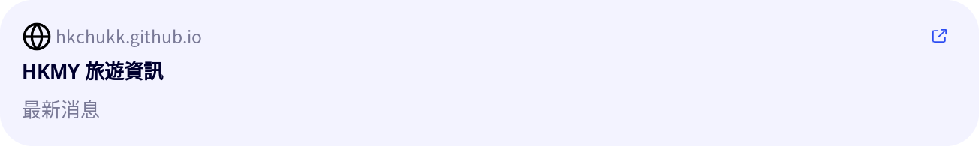
網站連結

